Slide 1
ASE3 中間報告
粕谷，片岡，小松，松元

Slide 2
Internal key unlocking system by Face recognition
System function
顔認証によって事前に登録した人かどうか判定する
登録済みなら内鍵を解錠する
登録済みでないならブザーを鳴らし写真を撮る
equipment used
RaspberryPi
ウェブカメラ （Web camera）
人感センサ（Motion sensor）
サーボモータ（Servo motor）
ブザー（Buzzer）

Slide 3
初期案
Motion sensor
Door
Motor
Camera
Buzzer
Ring!!
Internal key

Slide 4
初期案
Motion sensor
断念
Door
Motor
Camera
Buzzer
Ring!!
Internal key
サーボモータでは鍵を回せない

Slide 5
顔認証
顔認証ライブラリ Face recognitionを使う
顔認証をRaspberry Pi上か，PC上で行うかを決めていなかった
Raspberry Pi 上で動かしたところ実行に時間がかかる
外部PCでまともにと動いた
外部PC上で認証を行う

Slide 6
認証失敗時のメール送信
認証に失敗したときに，そのとき使用された画像を登録されたメールアドレスに送信する

Slide 7

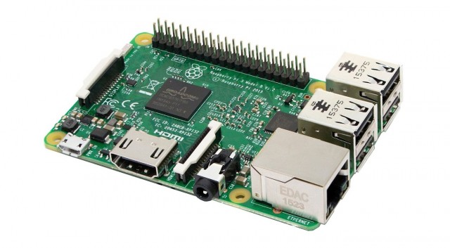
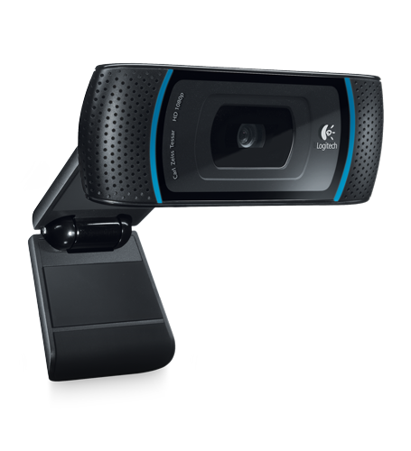
全体図
Buzzer
Motion sensor
LED
https
Door
サーバ
Raspberry Pi

Slide 8
全体図
Buzzer
1. センサをトリガーにして顔を撮影
Motion sensor
LED
https
Door
サーバ
Raspberry Pi

Slide 9
全体図
Buzzer
Motion sensor
3. 顔認証&判定
結果を返信
LED
https
Door
サーバ
Raspberry Pi
4. 認証失敗のとき，登録されたメールアドレスに画像を送信

Slide 10
全体図
Buzzer
認証失敗なら赤のLED点灯&ブザーを鳴らす
Motion sensor
LED
https
Door
サーバ
Raspberry Pi
認証成功なら青のLED点灯

Slide 11
進捗
Buzzer
実装済み
Motion sensor
LED
https
Door
サーバ
Raspberry Pi

Slide 12
進捗
Buzzer
Motion sensor
LED
https
Door
サーバ
Raspberry Pi
未実装

Slide 13
未実装の部分
顔認証のライブラリとの連携
顔認証ライブラリ face recognitionを動かせることは確認した
メール送信

Slide 14
まとめ
顔認証解錠システム -> 顔認証防犯システム
Raspberry Piで部品を制御することはできた
未実装の機能
顔認証のライブラリとの連携
メール送信

